Slide 1

EVENT EASE
Pripravili: Gal Kovše, Jožef Ivančič, Chantal Pia Ribič
Profesor: DR. Luka Pavlič

Slide 2
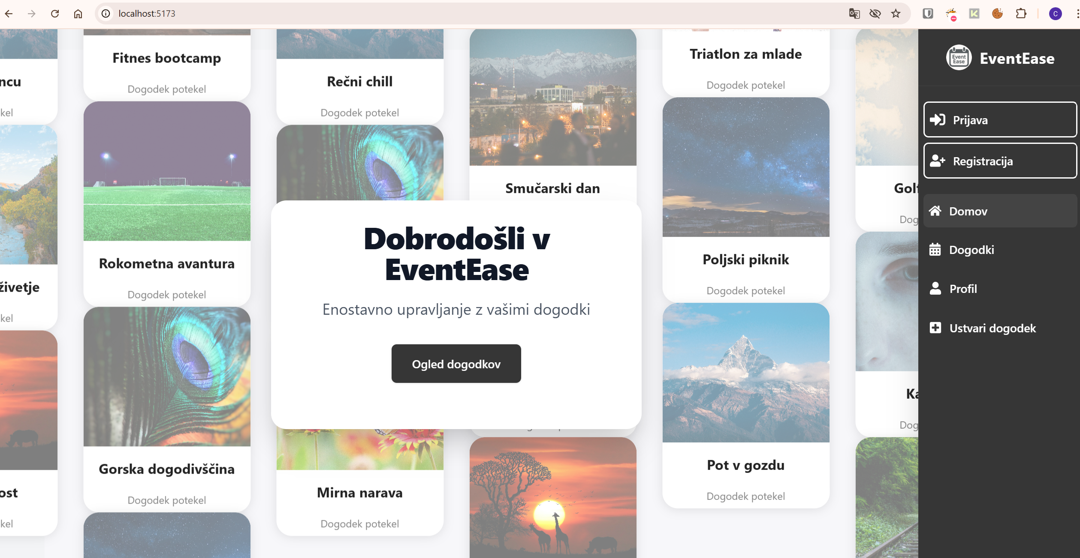
Zakaj EventEase?
Organizacija dogodkov = zmeda med kanali
E-maili, forme in chati ne delujejo skupaj
Potrebovali smo eno platformo, ki vse to poveže

Slide 3
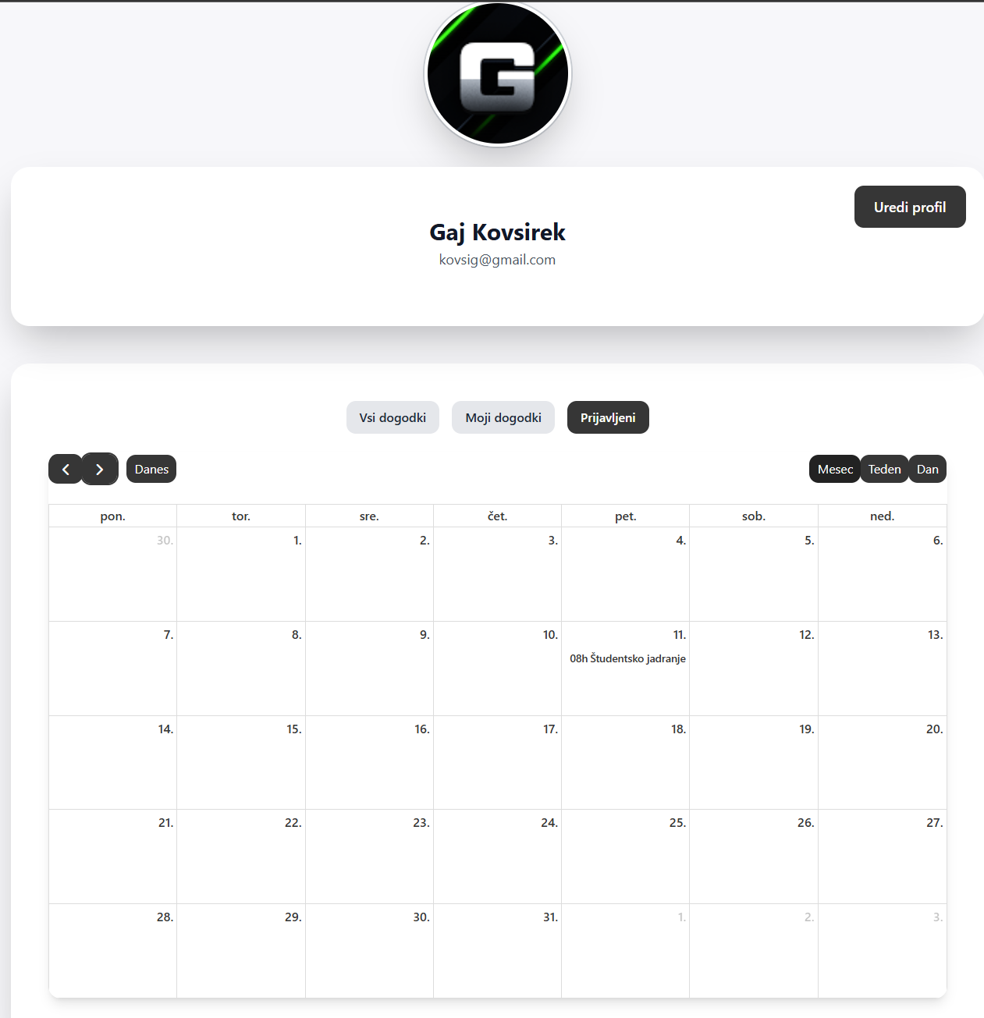
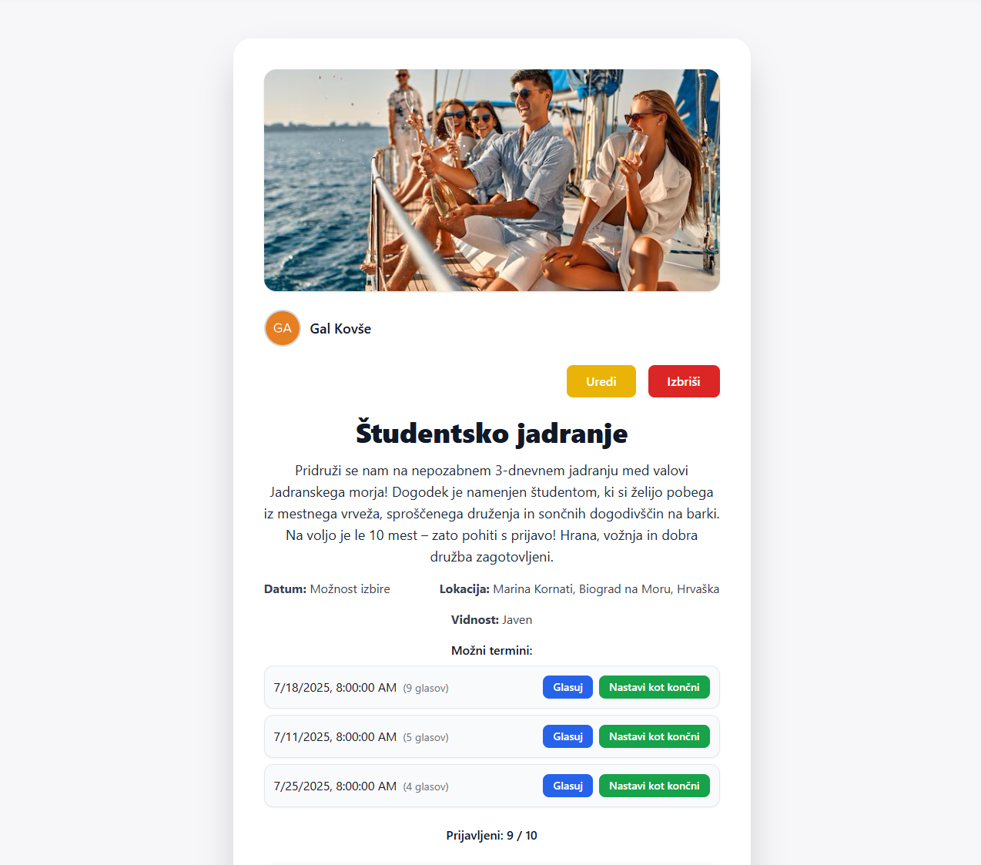
Kako EventEase deluje v praksi
Primer: Študentsko jadranje
https://projekt-event-ease.vercel.app/events

Slide 4
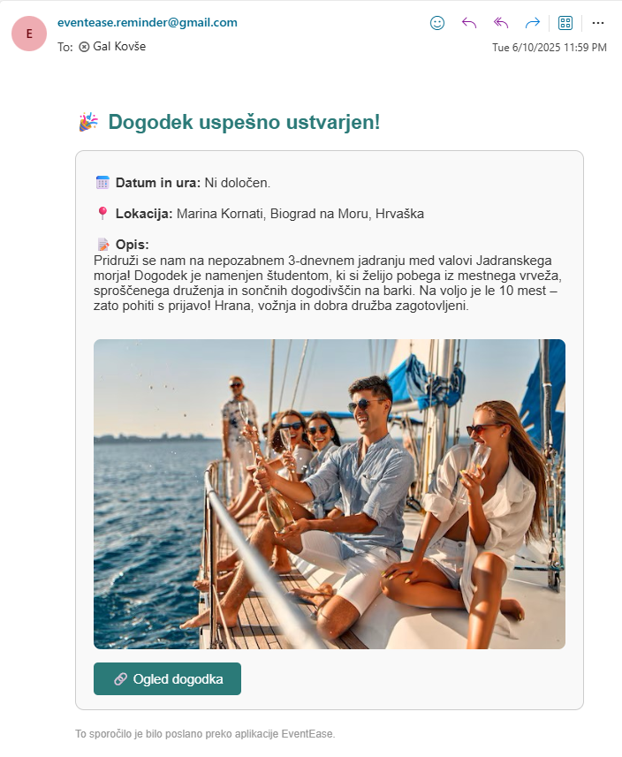
Preglednost in obveščanje
Ko ustvariš dogodek:
Potrditveni in opomnik e-maili za vse udeležence
Zadnji roki prijav in filtrov po vlogah
Organizator ima nadzor: urejanje, filtriranje, odstranjevanje

Slide 5
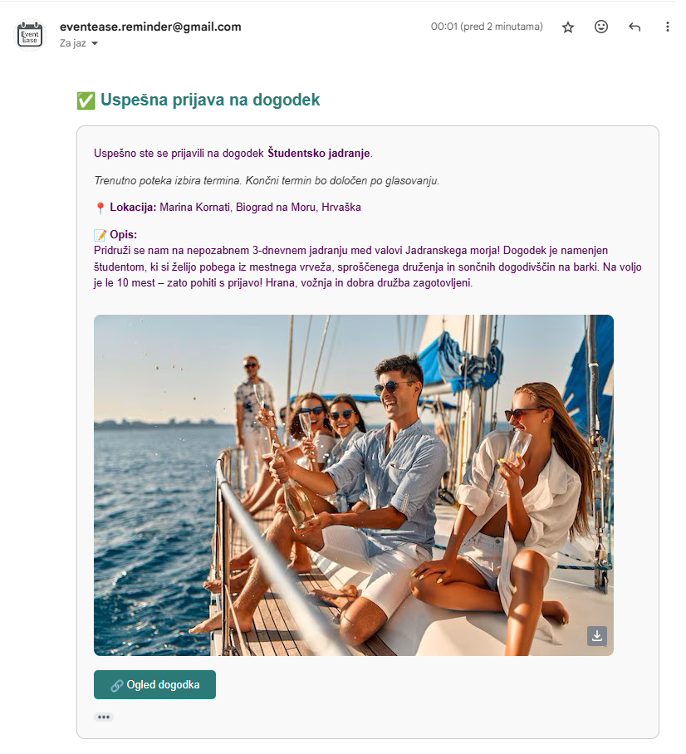
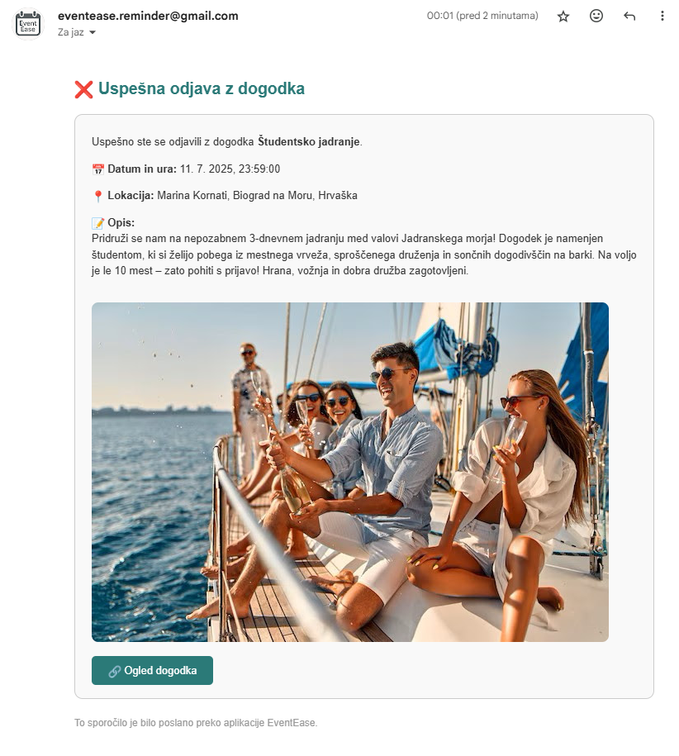
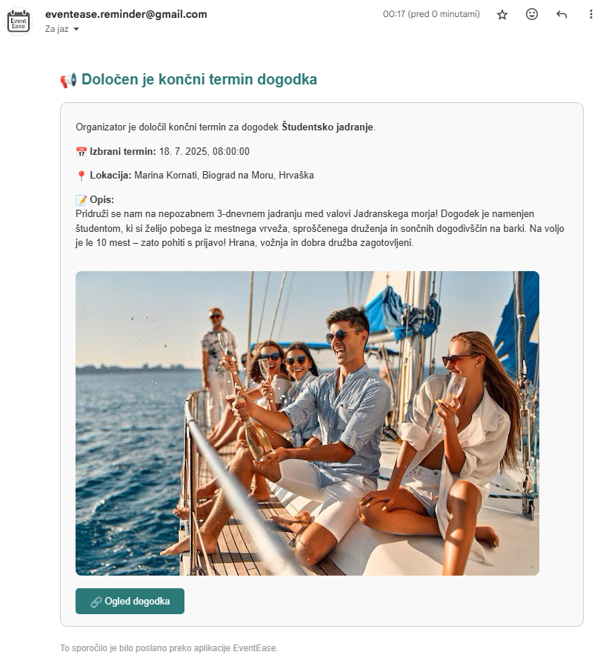
Preglednost in obveščanje
Prijava, odjava, določen zadnji rok prijave, opomnik tudi 1 dan pred dogodkom

Slide 6

ZAKLJUČEK
Vse na enem mestu – pregledno in enostavno
V načrtu za naprej:
-dodajanje statusov dogodka
-prikaz napredka z “progress barom”
-še boljšo integracijo koledarja in aplikacije
Github: https://github.com/galkovse1/Projekt-EventEase

